Slide 1
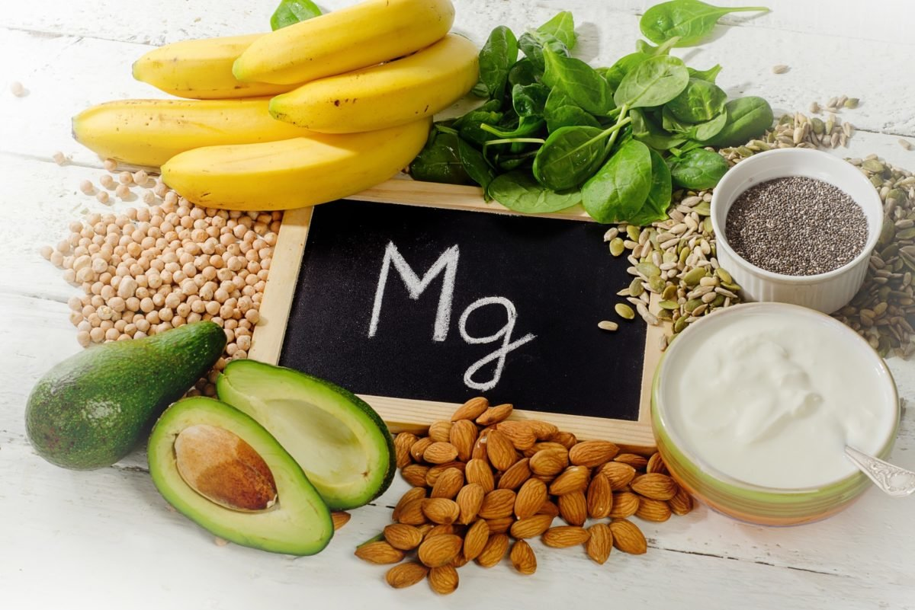
Магний и его роль в организме детей и подростков.

Slide 2
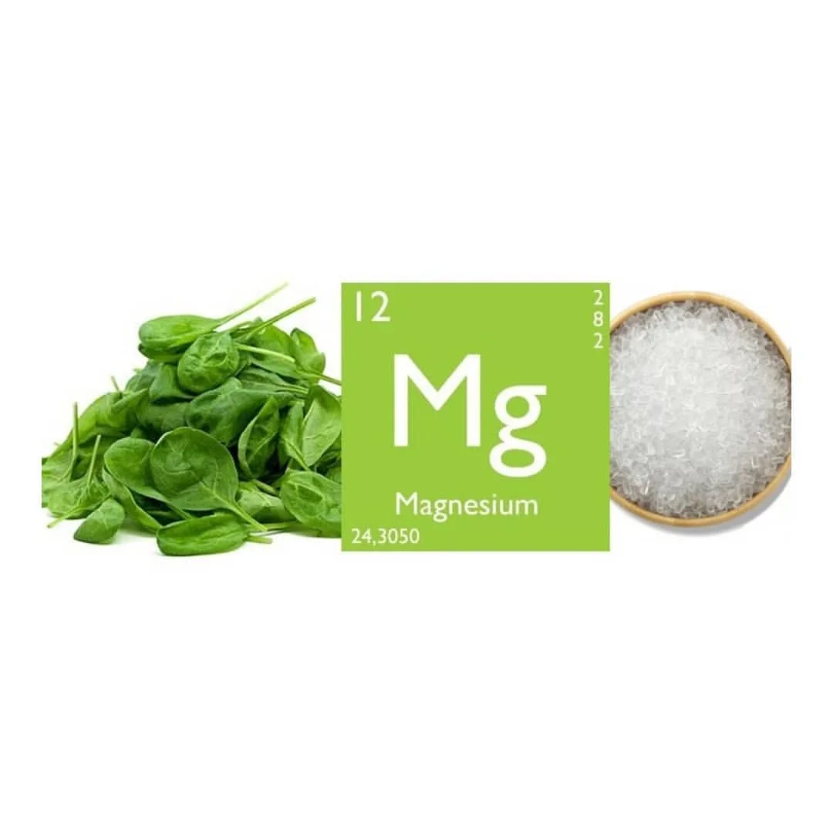
Характеристика магния.
Магний – биоэлемент, постоянная составная часть организма человека. Обладает антистрессовым действием.
Магний -4й среди катионов и 2й после калия внутриклеточный катион.
Магний влияет на образование злокачественных опухолей: там, где почвы богаты магнием ( берега Нила) опухоли встречаются редко, там, где почвы бедны магнием( Великобритания), опухоли встречаются часто. Магний – составная часть хлорофилла- зеленого пигмента растений.

Slide 3
Содержание магния в организме.
В организме человека содержится 20-25 г магния. 50-70% в костной ткани и зубах.
20% в мышцах, 19% в печени и мозге, 1% во внутриклеточной жидкости.
75% магния находится в ионизированном состоянии, то есть в виде катионов.
Магниевый баланс регулируется почками.
Суточная потребность магния 50-300 мг.

Slide 4
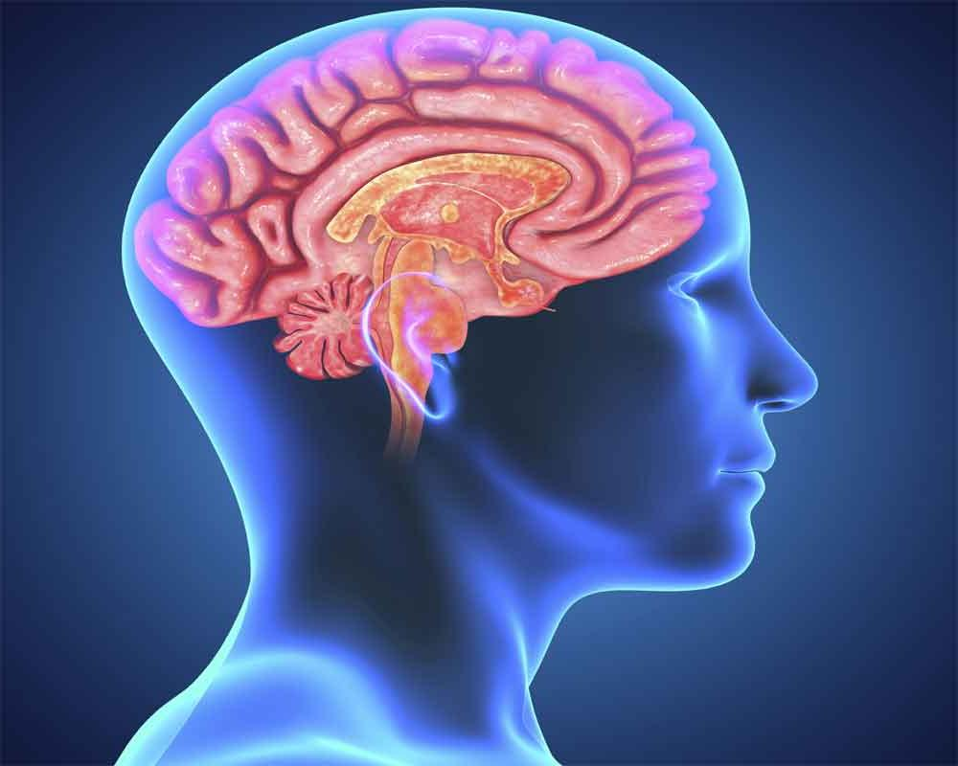
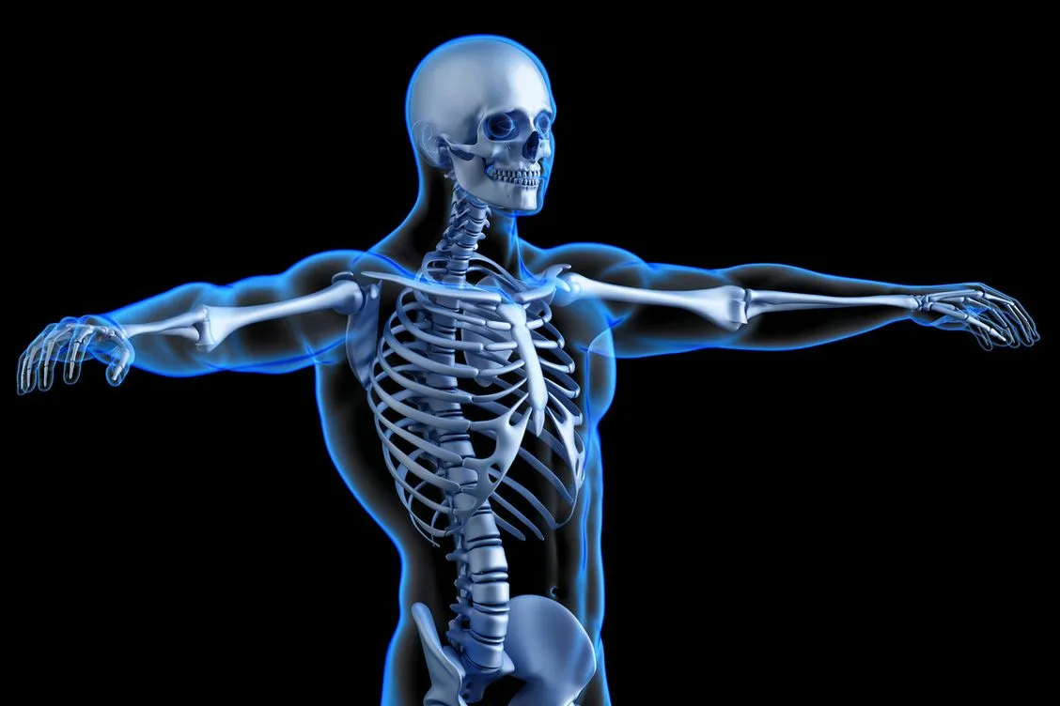
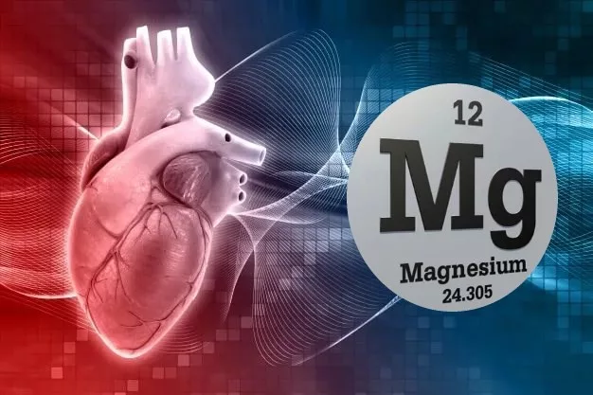
Значение магния а организме.
Главное значение магния в регуляции работы таких важных органов как мозг, сердце и костно-мышечная система.

Slide 5
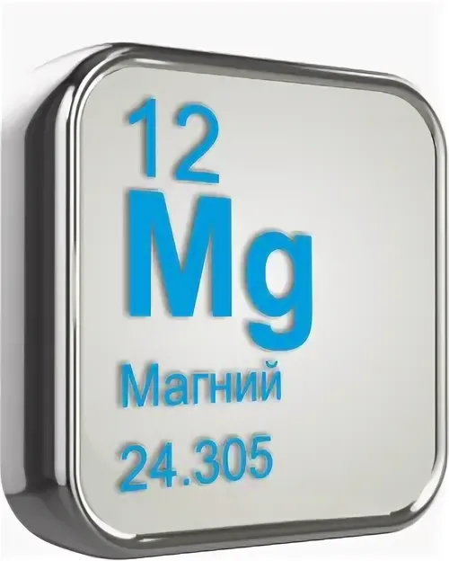
Свойства и роль магния.
Магний влияет на метаболизм инсулина.
Связан с синтезом АТФ, влияет на энергетический обмен.
Участвует в работе около 300 ферментов.
Обеспечивает здоровье сердца.
Нормализует работу эндокринных желез.
Защищает от ионизирующего облучения.
Позволяет адаптироваться к холоду.
Необходим для синтеза белка.
Стимулирует фагоцитоз, участвует в синтезе антител.
Магний – строительный материал для тканей легких.
Предупреждает образование камней в почках.

Slide 6
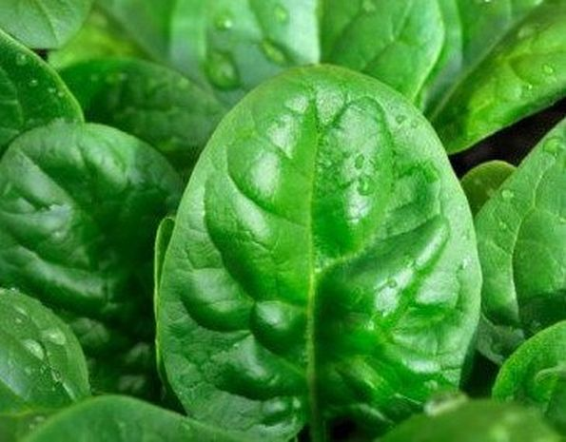
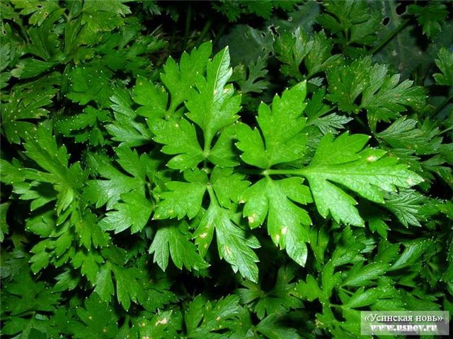
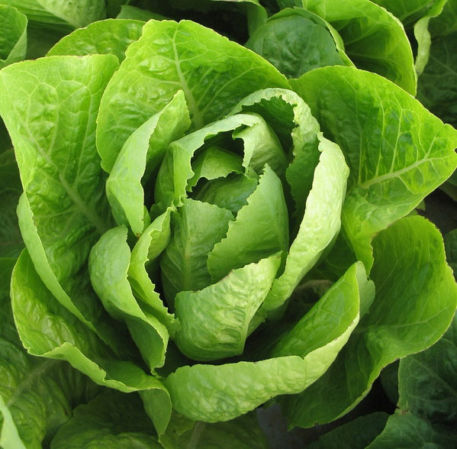
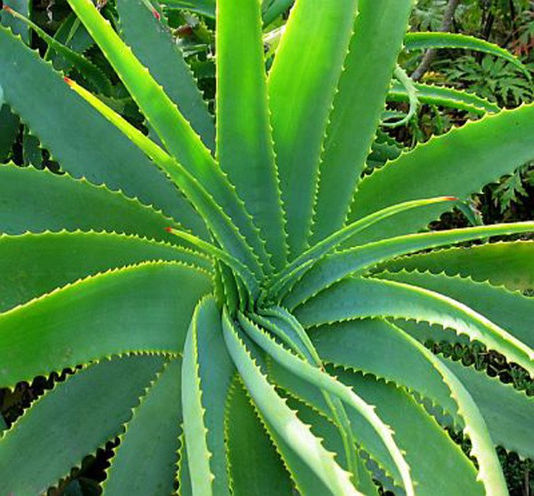
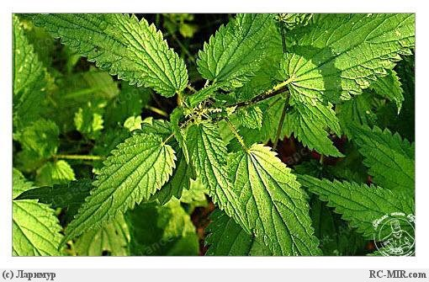
Продукты, богатые магнием.
Травы и зелень: петрушка, салат, шпинат, крапива, алоэ вера.

Slide 7
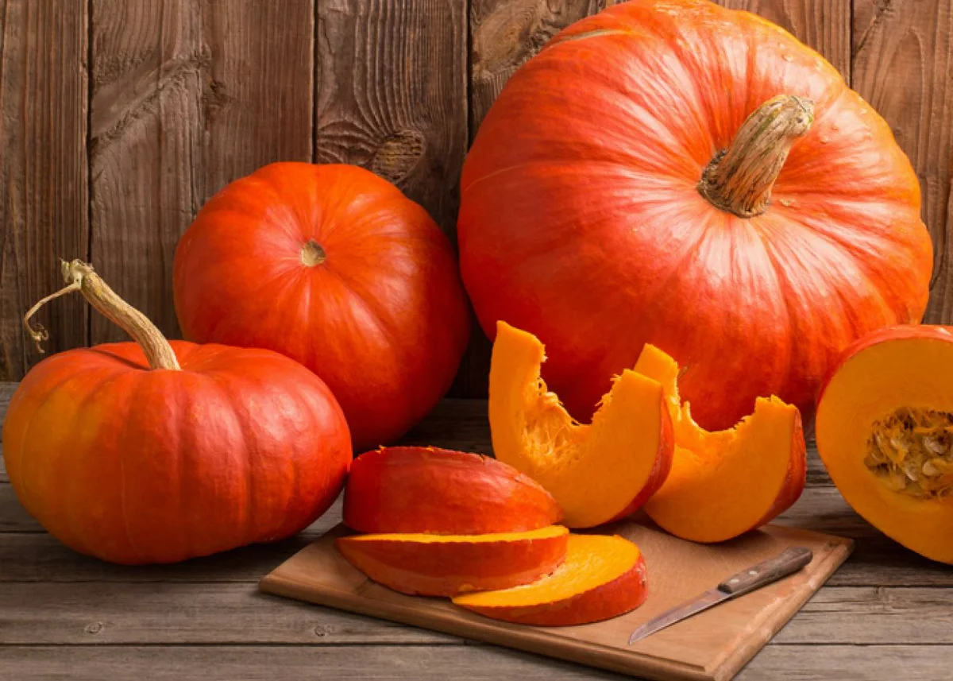
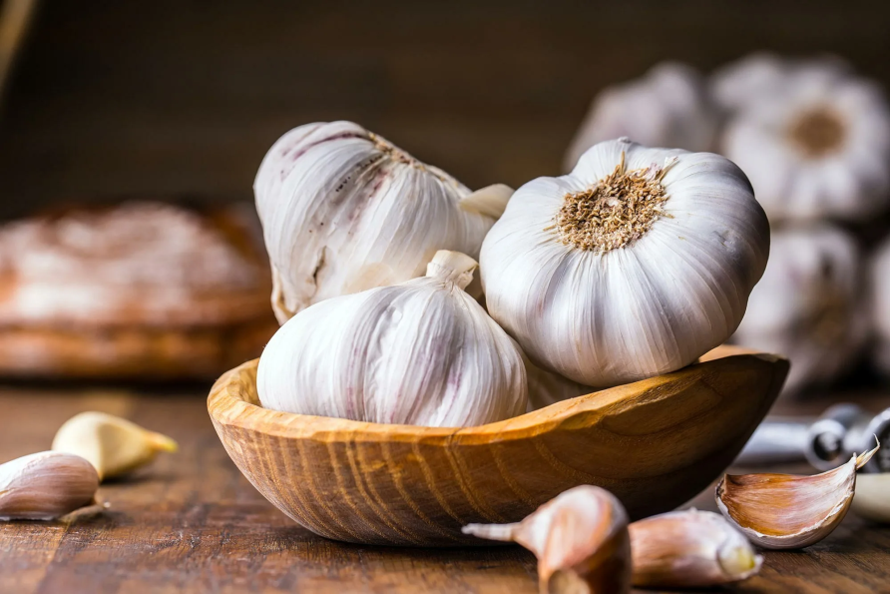
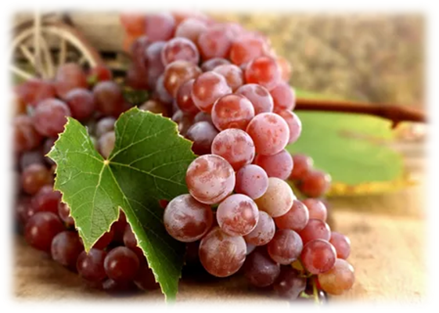
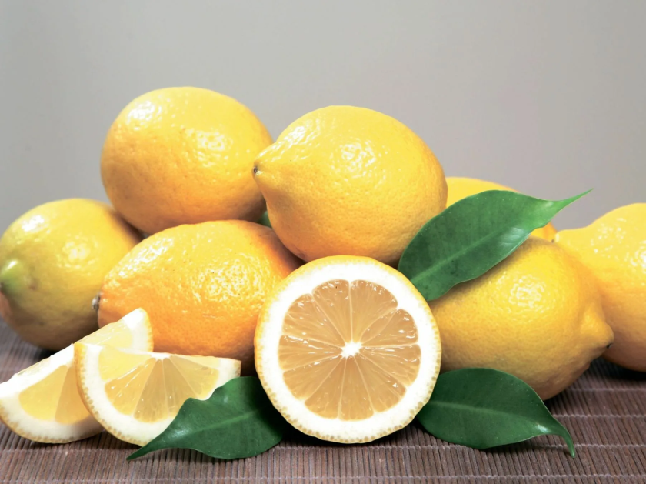
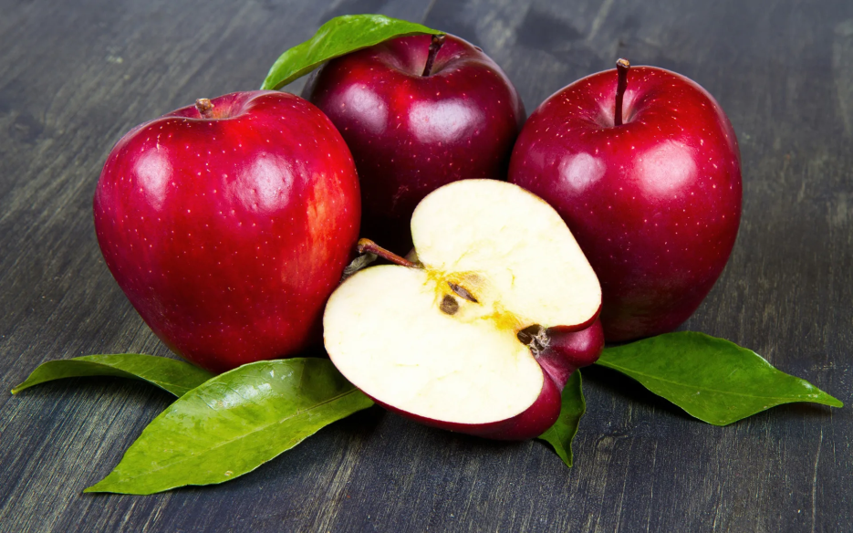
Магний в овощах и фруктах.

Slide 8
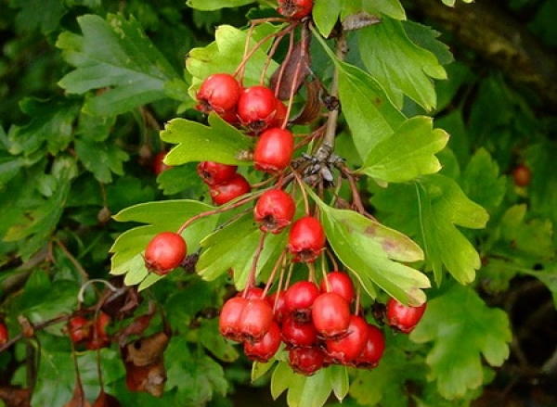
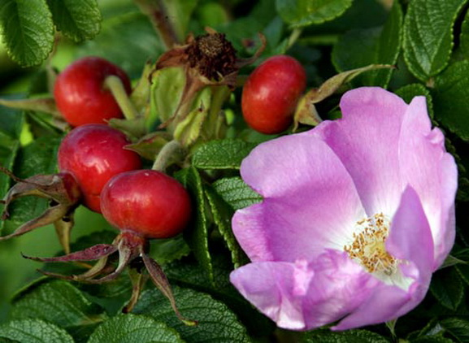
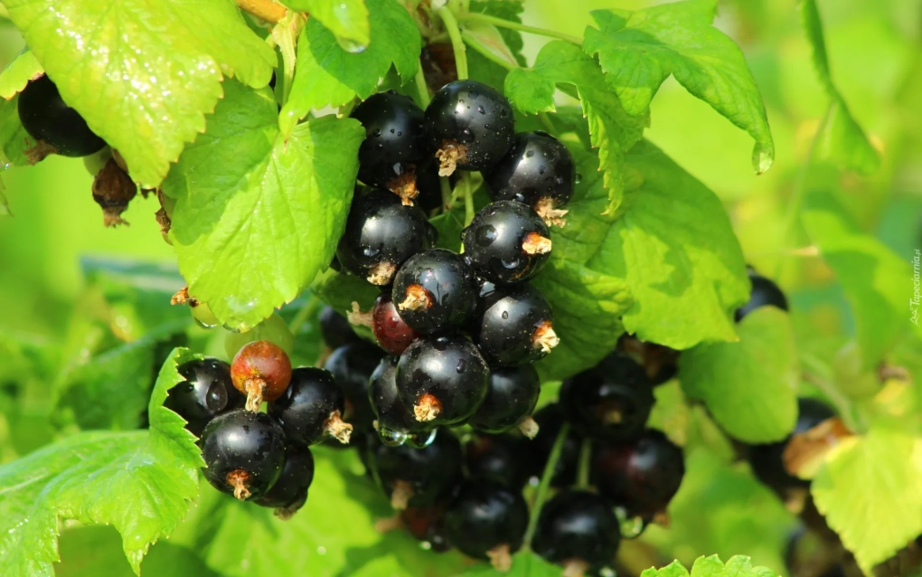
Магний в лекарственных растениях.

Slide 9
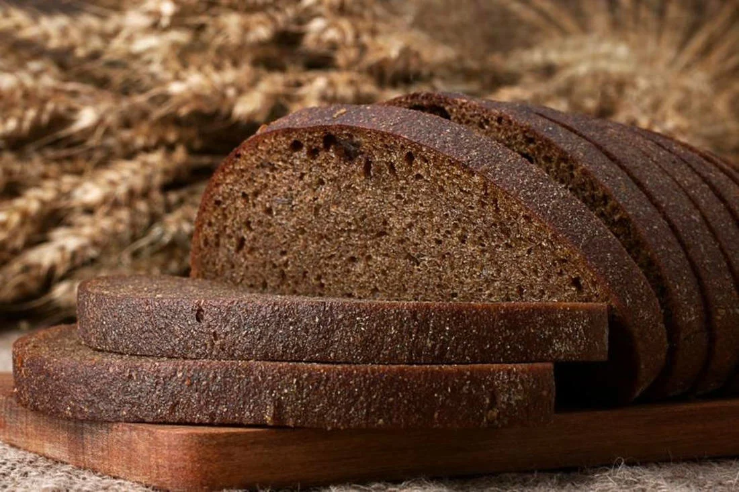
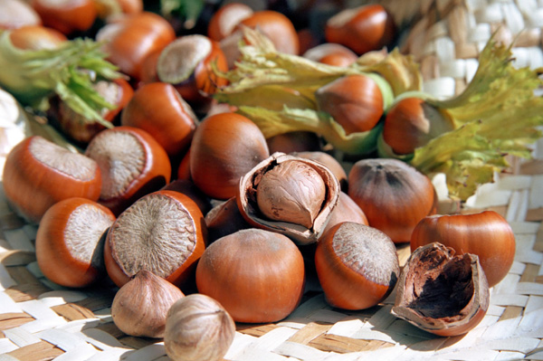
А так же в ржаном хлебе и какао и орехах.

Slide 10
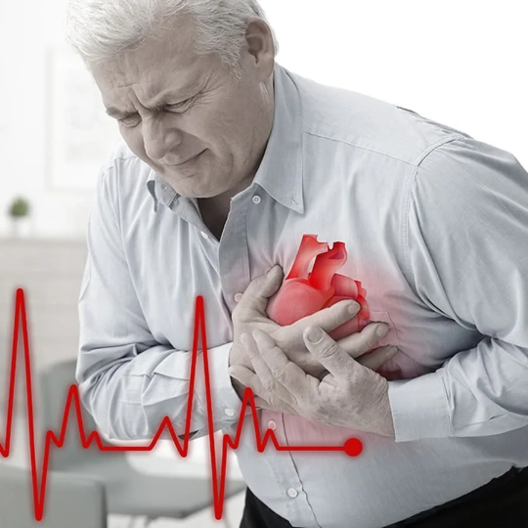
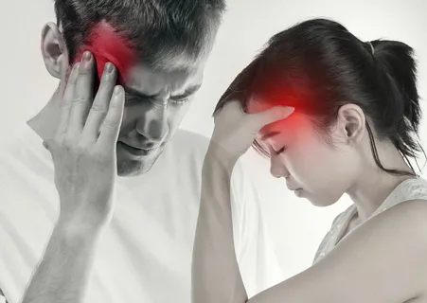
Следствия дефицита магния
Болезни мозга, сердечнососудистой системы, белокровие.
Нарушение электролитного обмена в миокарде.
Снижение скорости кровотока.
Нарушение сна, ночные кошмары.
Нарушение работы эндокринных желез.
Повышение холестерина.

